Slide 1
МИНИСТЕРСТВО ЗДРАВООХРАНЕНИЯ СВЕРДЛОВСКОЙ ОБЛАСТИ
ГОСУДАРСТВЕННОЕ БЮДЖЕТНОЕ ПРОФЕССИОНАЛЬНОЕ ОБРАЗОВАТЕЛЬНОЕ УЧРЕЖДЕНИЕ «СВЕРДЛОВСКИЙ ОБЛАСТНОЙ МЕДИЦИНСКИЙ КОЛЛЕДЖ»
дважды Лауреат премии Правительства Российской Федерации в области качества
Курс на здоровое питание
Сухой Лог, 2023

Slide 3
Политика РФ в сфере активного долголетия направлена
на повышение качества жизни граждан старшего поколения (увеличение ожидаемой продолжительности здоровой жизни до 67 лет)
обретение большей самостоятельности и независимости
сохранение и укрепление здоровья (повышение доли граждан, систематически занимающихся физической культурой и спортом, до 55,0%)
расширение возможностей их участия в различных сферах жизни общества

Slide 4
Нормативные документы в РФ
Стратегия действий в интересах граждан старшего поколения в РФ до 2025 года
национальный проект «Демография»
федеральный проект «Старшее поколение»

Slide 7
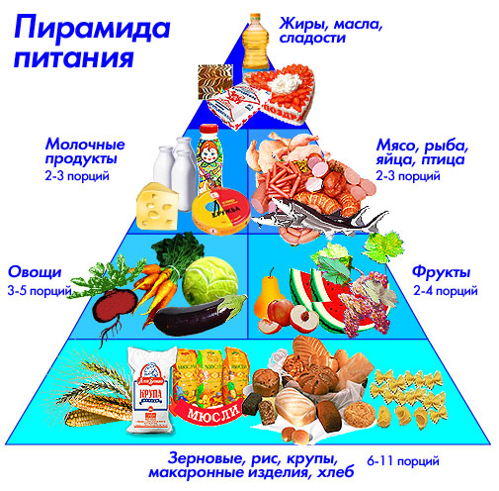

Slide 8
Овощи и фрукты не менее 400 г в день

Slide 9
Витамины

Slide 11
Чем опасен сахар??
Сахара или сахариды – краткое общее название для всех простых углеводов. Они присутствуют в пищевых продуктах или образуются после переработки сложных углеводов
Иными словами, сахар – это не только сахарный песок, но и ряд других веществ, содержащихся в мёде, фруктах, овощах, злаках и даже молоке
Глюкоза является топливом. Которое питает мышцы и обеспечивает работу мозга. Любой приём пищи повышает уровень сахара в крови. Этот показатель постоянно меняется в течение дня
Необходимую для нормальной деятельности организма норму сахара нужно получать из природных источников: овощей, фруктов, круп, молока, орехов

Slide 12
Чем опасен сахар??
Вреден именно избыток сахара. Постоянный его переизбыток провоцирует скачки глюкозы в крови, что в свою очередь может вызвать развитие сахарного диабета 2 типа
Сахара невозможно и не нужно исключать из своего рациона, они важны и полезны для здоровья, когда их потребление находится в пределах нормы

